Slide 1
Мастер-класс по теме «Декоративно-прикладное искусство - квиллинг» (для воспитателей МАДОУ Д/С №26 ПиО)
Выполнила: Поезжаева В.В.
МАДОУ д/с №26 ПиО
2013 год

Slide 2
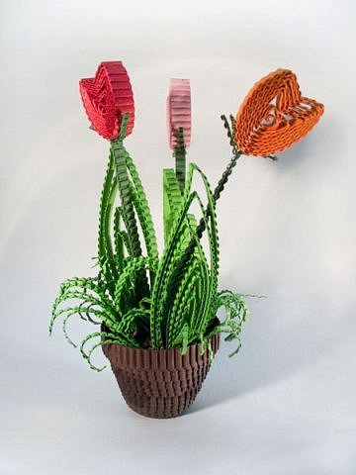
Квиллинг – изготовление плоских или объемных картин, предметов, композиций из свернутых в спиральки узких и длинных полосок бумаги.
Квиллинг получил свое название от английского слова «guill», что переводится, как «птичье перо».
Польза квиллинга неоспорима:
развивает мелкую моторику, внимание, мышление, воображение, эстетический вкус и т.д.

Slide 4
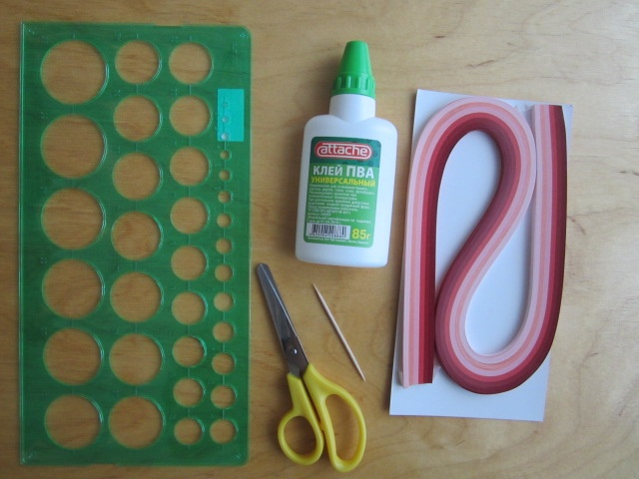
Инструменты

Slide 5
Базовые формы

Slide 6
Открытка к дню победы

Slide 7
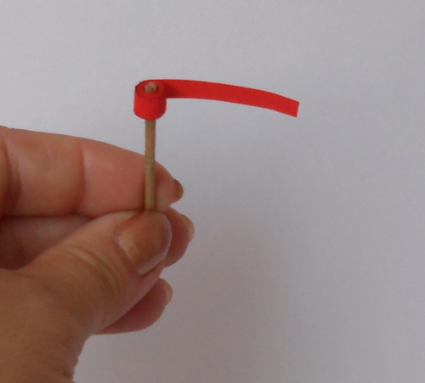
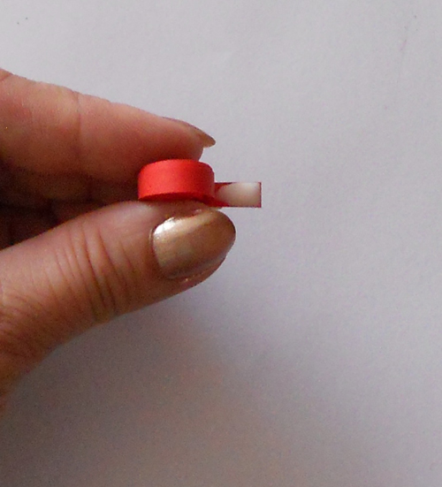
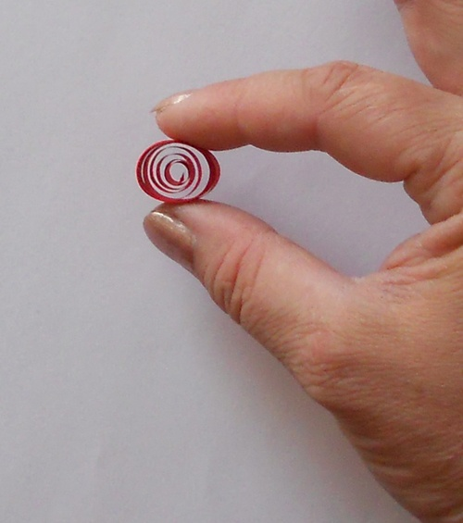
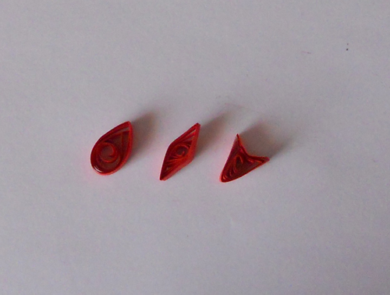
Техника квиллинга

Slide 8
« спираль» и «Вытянутый ролл»

Slide 9
«капля» и «стрелочка»

Slide 10
«Глаз» и «изогнутый глаз»

Slide 11
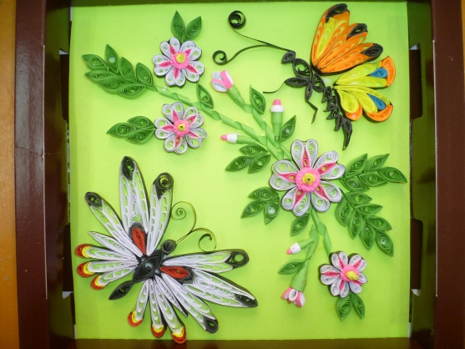
Спасибо за внимание ! Творческих успехов !

